Slide 1
Зиновьева Оксана Николаевна, учитель Языковского филиала ГБОУ СОШ с.Петровка
Формы и методы формирования экологической культуры на уроках биологии

Slide 2
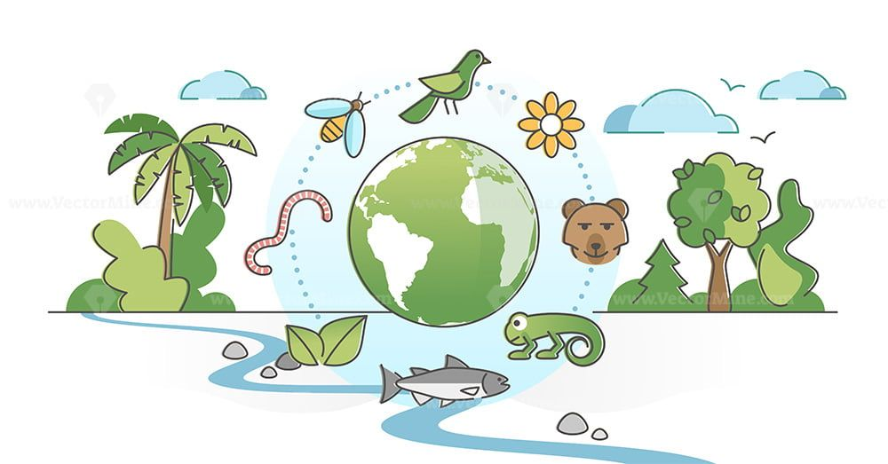
«Экология не должна ограничиваться задачами сохранения окружающей среды. Человек живёт не только в природной среде, но и в среде, созданной культурой его предков, им самим»
Д.С. Лихачёв

Slide 3
Цель: формирование у обучающихся целостных взглядов на окружающую среду и место человека в ней, воспитание ответственного отношения к природе, выработка навыков грамотного и безопасного экологического поведения
Задачи:
развитие экологического сознания;
формирование знаний о современных экологических проблемах и поиск по их решению;
воспитание экологического поведения;
совершенствование мыслительных операций, творческих навыков и поисковой деятельности;
формирование мотивов для активной экологической деятельности;
расширение кругозора обучающихся.

Slide 4
Технологии проблемного обучения
Прием «Проблемная ситуация»:
- на основе анализа высказывания известных людей:
Пример:
Известный географ и путешественник А. Гумбольдт утверждал, что «человеку предшествуют леса, а сопровождают пустыни». Почему так считает ученый?
«Развитие и смена биогеоценозов», 9 класс

Slide 5
Технологии проблемного обучения
Прием «Проблемная ситуация»:
- на основе демонстрации опыта:
Пример:
Амёб поместили в две колбы: одну с родниковой водой, а другую с кипячёной. В одной из колб через некоторое время амёбы погибли. Как вы объясните, почему в одной из колб погибли амёбы?
«Подцарство Одноклеточные», 8 класс

Slide 6
Технологии проблемного обучения
Прием «Проблемная ситуация»:
- решение проблемной задачи, ситуации, вопроса:
Проблемная задача: у деревьев умеренных широт за год образуется одно годичное кольцо, но у известного растения среднеазиатских пустынь саксаула в некоторые годы образуется 3, а то и более колец. У тропических растений они могут вообще отсутствовать. Объясните, с чем это связано?
«Стебель», 6 класс

Slide 7
Технологии проблемного обучения
Прием «Новизны»:
-включение в содержание учебного материала интересных сведений, фактов, исторических данных:
Исторические данные: во время военных действий на Кавказе в 19-ом веке, укрепляя крепость Адлер, окруженную болотами, за 5 лет вымер весь гарнизон русских солдат, численностью 922 человека. Убитых горцами среди них почти не было. Причина гибели в чем-то другом. В чем? «Простейшие», 8 класс

Slide 8
Технология развивающего обучения
Решение экологических задач:
Пример: наименее устойчивы против газов и пыли сосна и ель; лиственница и лиственные породы – более устойчивы. С чем это может быть связано?
«Разнообразие голосеменных растений», 7 класс

Slide 9
ЗАДАЧА: Составить цепь питания и определить, сколько га луга потребуется, чтобы прокормить человека массой 54 кг (из них 63% составляет вода). Примечание: сухая биомасса травы составляет с 1 кв. м луга 200 г.
Решение:
Определить сухой вес человека: 54 кг (100%) - х кг (37%), х = 19,98 кг.
Составить цепь питания: трава — корова — человек.
Определить, сколько необходимо травы, чтобы воспроизвести массу человека, на основании правила экологической пирамиды: трава - корова - человек, 1998 кг - 199,8 кг - 19,98 кг.
Если с 1 кв. м луга получают 200 г сухой биомассы, то: 1 кв. м - 0,2 кг, х кв. м - 1998 кг, х = 9980 кв. м, то есть 0,999 га.
«Биогеоценозы, экосистемы и биосфера», 9 класс

Slide 10
Технология развивающего обучения
Лабораторные опыты, эксперименты:
ЦЕЛЬ
(зачем делаем)
ХОД
(как делаем)
РЕЗУЛЬТАТ
(что получили)
ВЫВОД
Пример: проведение эксперимента «Влияние экологического фактора(света) на процесс выделения кислорода растением»
«Фотосинтез», 6 класс

Slide 11
Технология развивающего обучения
Логические таблицы:
«Экологические проблемы в биосфере. Охрана природы», 9 класс
Могу назвать | Хочу знать | Надо осмыслить
Экологическая проблема | Причины возникновения и последствия | Пути разрешения проблемы

Slide 12
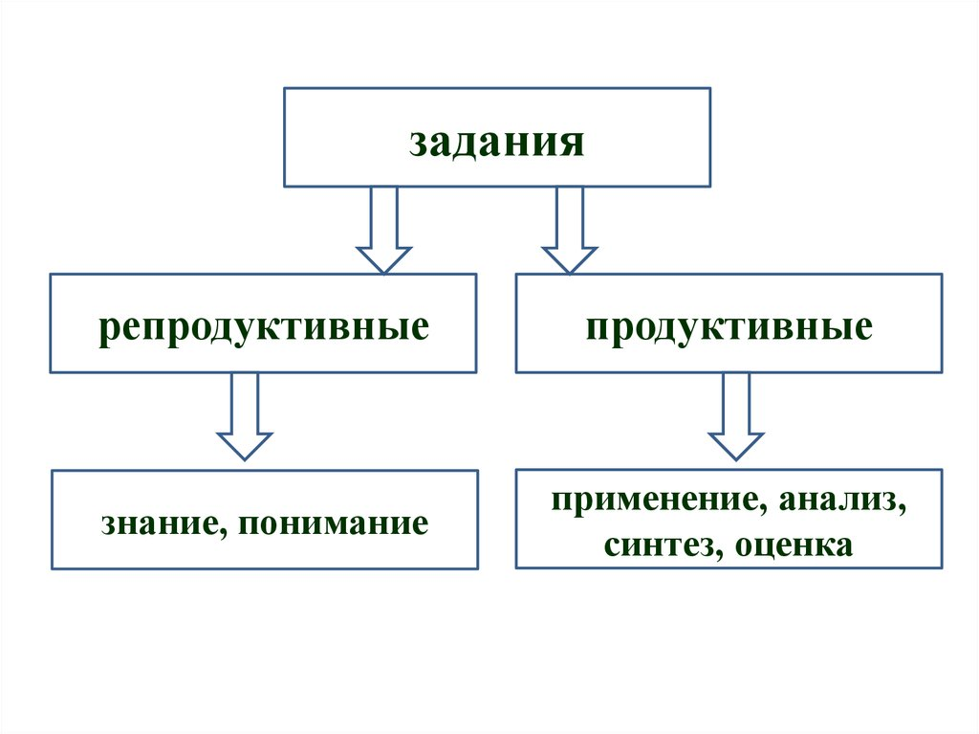
Технология дифференцированного обучения
«Основные законы
устойчивости живой природы », 9 класс
Даны элементы цепи питания в неправильном порядке: «травянистая растительность», «орёл», «жаба», «уж», «саранча», «микроорганизмы» Задание для 1-й группы: восстановить порядок в цепи питания, с указанием всех трофических связей. Задание для 2-й группы: восстановить порядок в цепи питания, с указанием всех трофических связей, а также определить консументов различных порядков, продуцентов, редуцентов. Задание для 3-й группы: выполнить задание для 2-й группы. Придумать свои несколько вариантов.

Slide 13
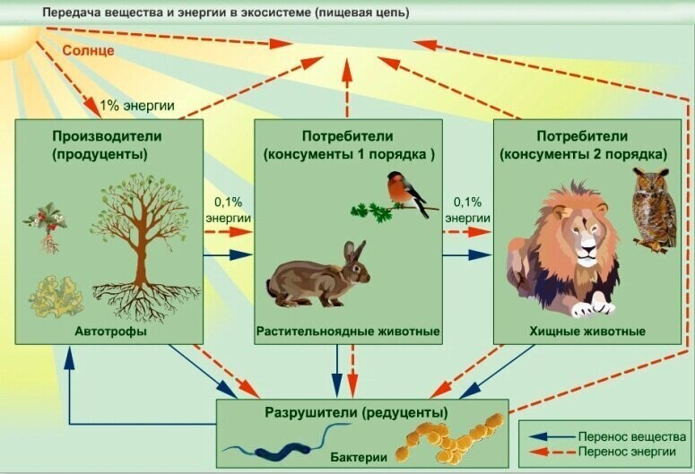
Информационно-коммуникативные технологии
Флипчарт:
«Роль живых организмов в сообществе», 5 класс

Slide 14
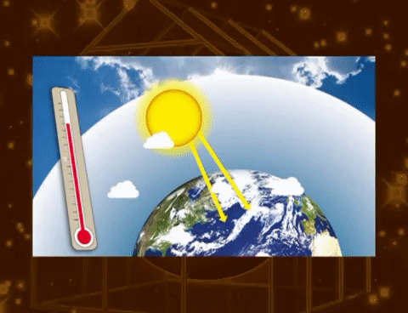
Информационно-коммуникативные технологии
Флеш-анимации:
«Роль живых организмов в сообществе», 5 класс

Slide 15
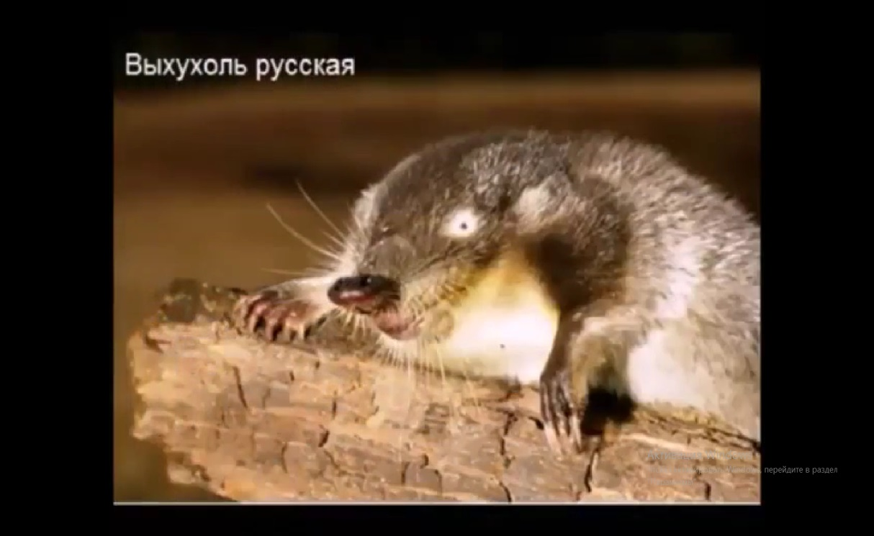
Информационно-коммуникативные технологии
Видеофрагменты:
«Животные Красной книги», 8 класс

Slide 16
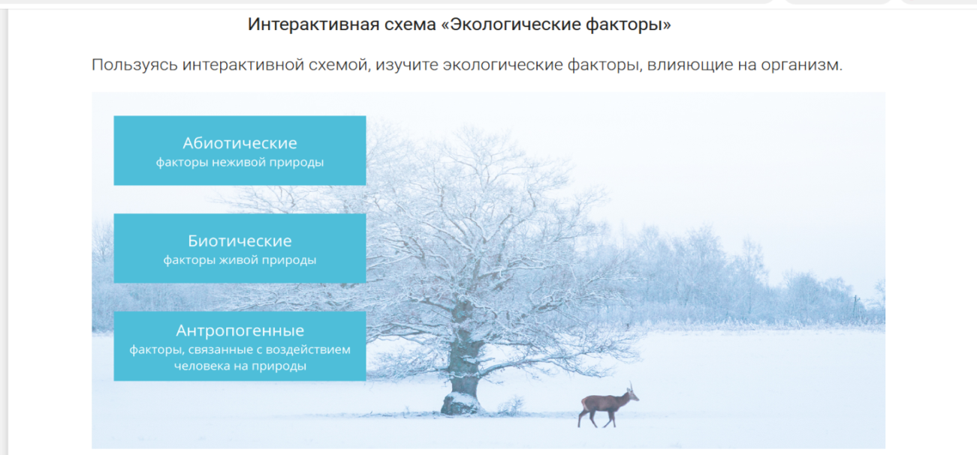
Информационно-коммуникативные технологии
Интерактивные схемы, экскурсии, лабораторные работы:
«Факторы окружающей среды», 8 класс

Slide 17

СТРУКТУРИРОВАНИЕ ЭКОЛОГИЧЕСКОГО
СОДЕРЖАНИЯ КУРСА БИОЛОГИИ
СОВРЕМЕННЫЕ ПЕДАГОГИЧЕСКИЕ
ТЕХНОЛОГИИ
УЧАСТИЕ В ПРЕДМЕТНЫХ НЕДЕЛЯХ
УЧАСТИЕ В ОЛИМПИАДАХ
ПО БИОЛОГИИ И ЭКОЛОГИИ

Slide 18
ВНЕКЛАССНАЯ
ДЕЯТЕЛЬНОСТЬ
КОНКУРСЫ
ФОТОВЫСТАВКИ
ЭКСКУРСИИ
СОЗДАНИЕ КИНОФИЛЬМОВ

Slide 19
УЧЕБНО-ИССЛЕДОВАТЕЛЬСКАЯ
ДЕЯТЕЛЬНОСТЬ
МОНИТОРИНГ ОКРУЖАЮЩЕЙ
СРЕДЫ
ПРОПАГАНДА ЗДОРОВОГО
ОБРАЗА ЖИЗНИ
КУКОЛЬНЫЕ СПЕКТАКЛИ
ЭКОЛОГИЧЕСКАЯ ТРОПА
УЧЕБНО-ИССЛЕДОВАТЕЛЬСКИЕ
РАБОТЫ

